Slide 1
ΕΝΟΤΗΤΑ 11
Προγραμματισμός και
Κατανομή Πόρων

Slide 2
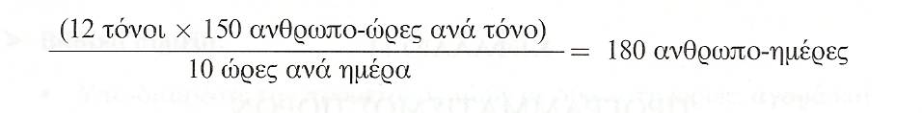
Εκτίμηση Πόρων
Η εκτίμηση πόρων συνδέεται με το αντικείμενο των εργασιών και την αναλυτική προσμέτρηση των υλικών.
Με βάση τη περιγραφή αυτή μετατρέπουμε το αντικείμενο εργασιών σε εργατοώρες ανά μονάδα «Χ».
Το επόμενο βήμα είναι να υπολογιστεί η σχέση διάρκειας της δραστηριότητας και το μέγεθος των πόρων που απαιτεί.
Παράδειγμα: Ανέγερση μεταλλικής κατασκευής 12 τόνων
Για να εκτελεστεί η εργασία χρειάζεται :
Χρόνος εργασίας 150 ανθρωποώρες ανά τόνο
10 - ώρες βάρδιες ανά ημέρα τότε:

Slide 3
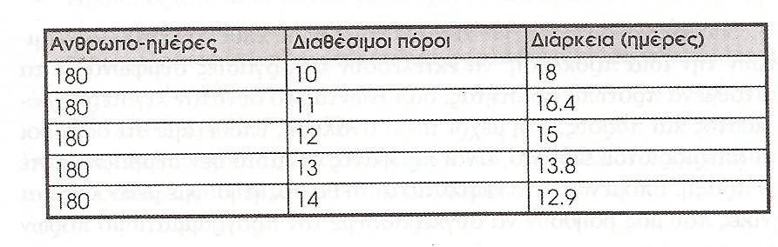
Εκτίμηση Πόρων
Αντιστοιχία πόρων / Διάρκειας
Μεταβάλλοντας τη διαθεσιμότητα πόρων μεταβάλλεται η διάρκεια των δραστηριοτήτων

Slide 4
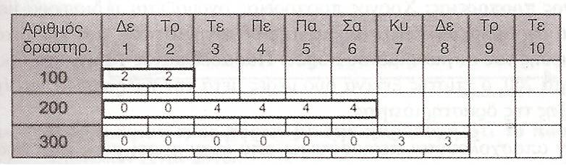
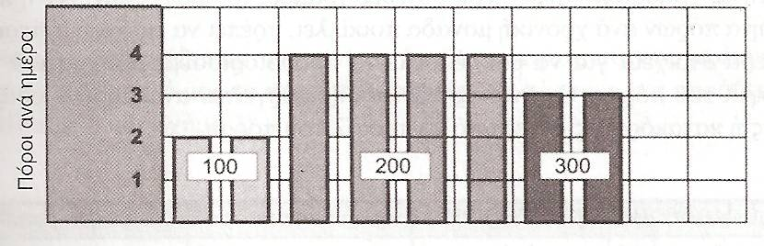
Πρόβλεψη Πόρων
Η πρόβλεψη πόρων παρουσιάζονται σε πίνακα. Τα πεδία που χρησιμοποιούν συνήθως όλα τα λογισμικά πακέτα διαχείρισης είναι:
Αρ. Δραστηριότητας | Τύπος Πόρων | Ποσότητα ανά Ημέρα | Διάρκεια Πόρων | Χρόνος Προπορείας
100 | Ερευνητής | 2 | 2 | 0
200 | Ερευνητής | 4 | 4 | 2
300 | Ερευνητής | 3 | 2 | 6

Slide 5
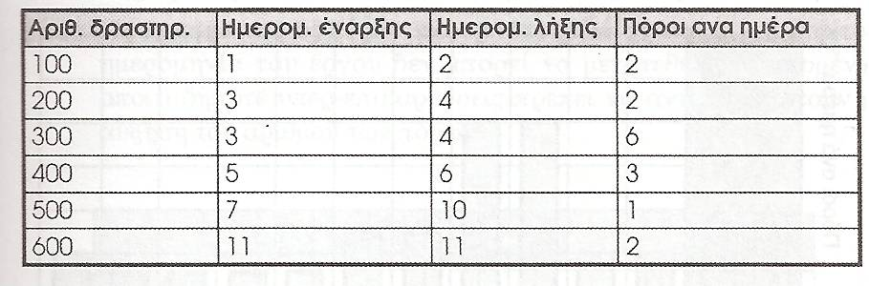
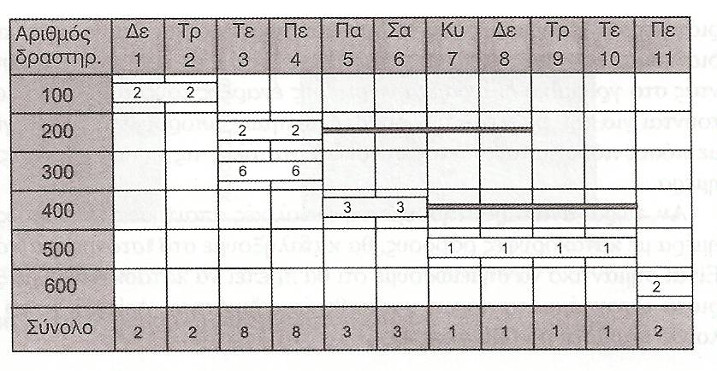
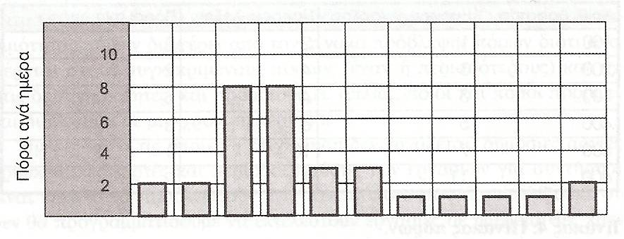
Ιστόγραμμα Πόρων

Slide 6
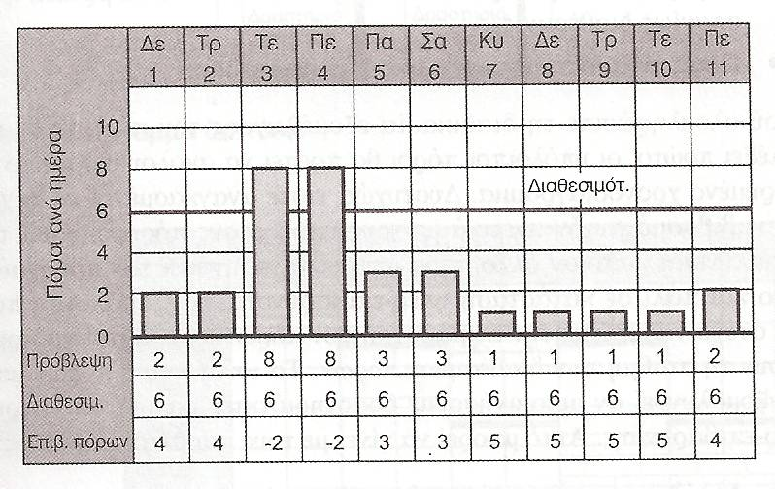
Επιβάρυνση Πόρων
Υπερ-επιβάρυνση πόρων : Οι προβλεπόμενοι πόροι για τις ανάγκες του έργου υπερβαίνουν τους διαθέσιμους
Υπο-επιβάρυνση : Υποαπασχόληση των διατιθέμενων πόρων. Επηρεάζει σημαντικά την κερδοφορία της επιχείρησης

Slide 7
Επιβάρυνση Πόρων
Τρόποι Αντιμετώπισης
Εξομάλυνση Πόρων: Αρχικά διαθέτουμε τους απαραίτητους πόρους στις κρίσιμες διαδρομές και μετά μετακινούμε τις υπόλοιπες δραστηριότητες για να μειώσουμε την υπερ-επιβάρυνση ή την υποαπασχόληση των πόρων
Προγραμματισμός Πόρων για οριοθετημένο χρόνο: Η ολοκλήρωση του έργου δεν μπορεί να μετατεθεί. Η υπερ-επιβάρυνση αντιμετωπίζεται με αύξηση του αριθμού των πόρων
Προγραμματισμός Πόρων για οριοθετημένο αριθμό πόρων: η ημερομηνία ολοκλήρωσης του έργου θα πρέπει να μετακινηθεί για να αντιμετωπιστούν οι υπερ-βαρύνσεις πόρων
Αύξηση Πόρων: Για την αντιμετώπιση των υπερ-βαρύνσεων
Μείωση Πόρων: Για την αντιμετώπιση της υποαπασχόλησης

Slide 8
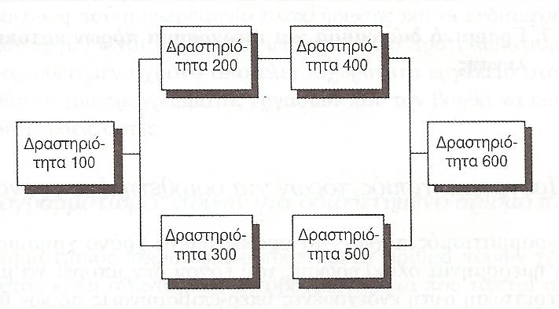
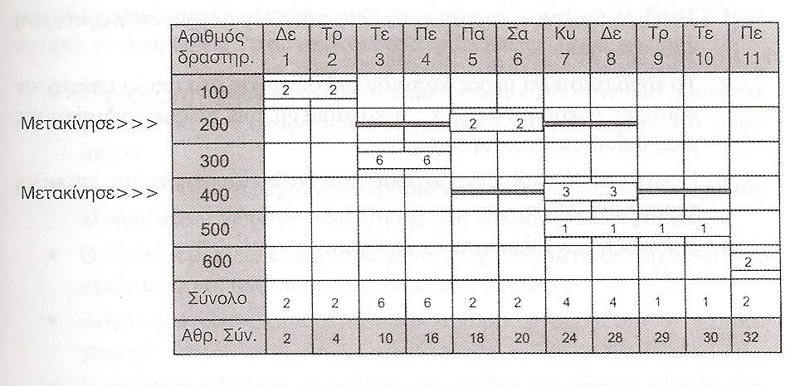
Εξομάλυνση Πόρων
Διαδικασία κατά την οποία μετακινούμε τις δραστηριότητες πάνω στο χρονοδιάγραμμα για να βελτιστοποιήσουμε την επιβάρυνση πόρων.

Slide 9
Ολοκλήρωση έργου εντός 10 ημερών
Δραστηριότητα | Κανονικός χρόνος | Εντατικοποιηένος χρόνος | Κανονικό κόστος | Συνολικό κόστος εντατικο-ποίησης | Προαπαιτούμενες
Α | 7 | 4 | 500 | 800 | Καμία
Β | 3 | 2 | 200 | 350 | Α
Γ | 6 | 4 | 500 | 900 | Καμία
Δ | 3 | 1 | 200 | 500 | Γ
Ε | 2 | 1 | 300 | 550 | Β, Δ
ΕΚΠΑ - Τμήμα Πληροφορικής & Τηλεπικοινωνιών

Slide 10
Ολοκλήρωση έργου μέσα σε 10 ημέρες
Δραστηριότητα | Κανονικός χρόνος | Εντατικοποιημένος χρόνος | Κανονικό κόστος | Συνολικό κόστος | Κόστος εντατικο-ποίησης (ανά ημ.) | Μέγιστη εντατικο-ποίηση
Α | 7 | 4 | 500 | 800 | 100 | 3
Β | 3 | 2 | 200 | 350 | 150 | 1
Γ | 6 | 4 | 500 | 900 | 200 | 2
Δ | 3 | 1 | 200 | 500 | 150 | 2
Ε | 2 | 1 | 300 | 550 | 250 | 1
ΕΚΠΑ - Τμήμα Πληροφορικής & Τηλεπικοινωνιών

